Slide 2
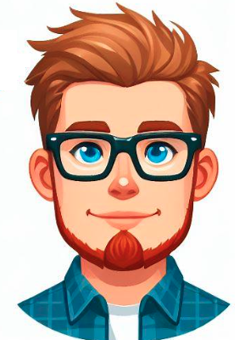
FERRAMENTAS DE INTERNET
Instrutor: Anthony Samuel Sobral de Freitas
anthony.freitas@docente.senai.br

Slide 3
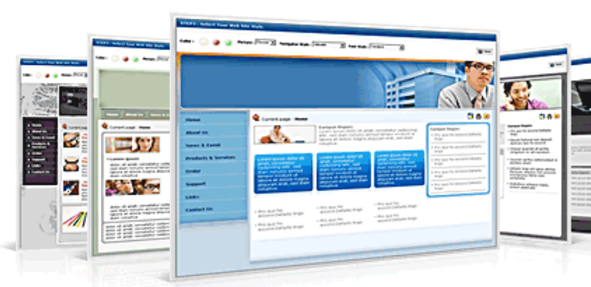
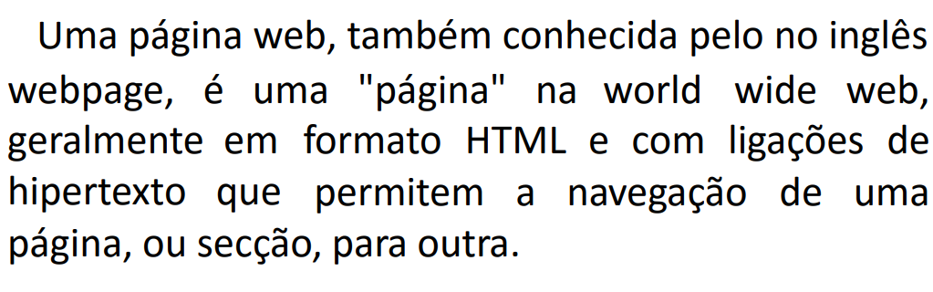
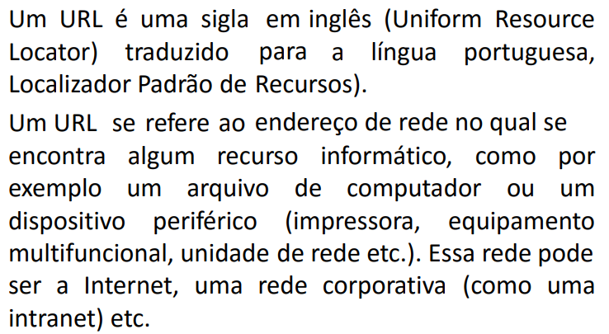

Acessando Páginas
O que é uma página WEB e URL?

Slide 4
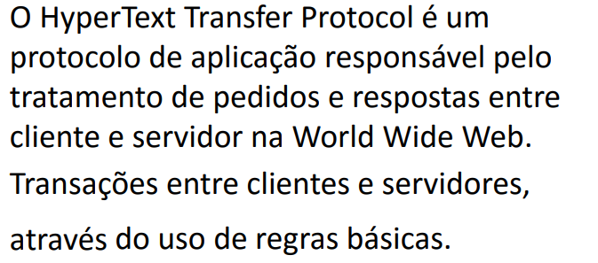
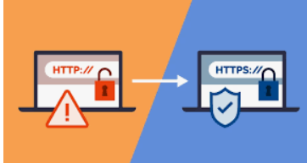
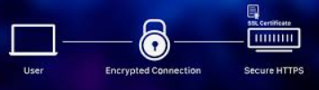
HTTP e HTTPS
Ex.: https://firjan.com.br/senai/
As mensagens HTTP são de texto simples, o que significa que partes não autorizadas podem acessá-las e lê-las facilmente pela Internet.
Por outro lado, o HTTPS transmite todos os dados em formato criptografado.

Slide 5
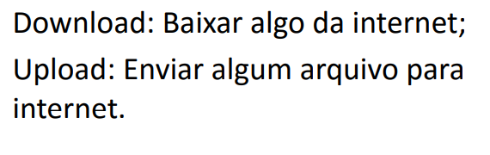
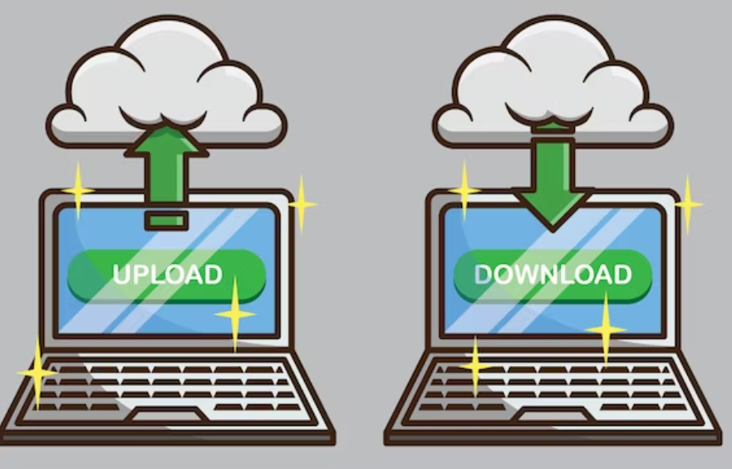
DOWNLOAD e UPLOAD

Slide 6
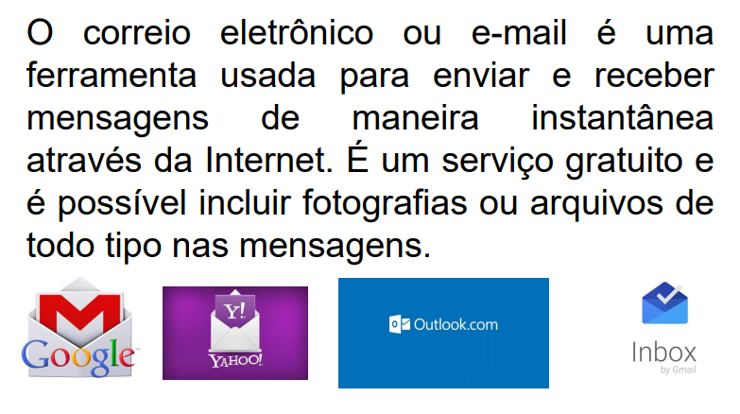
EMAIL (correio eletrônico)

Slide 7

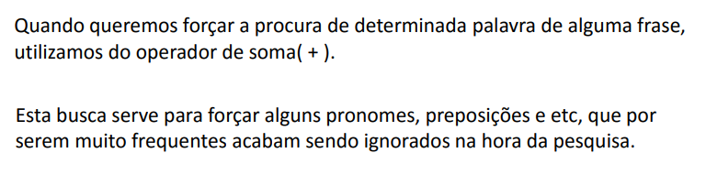
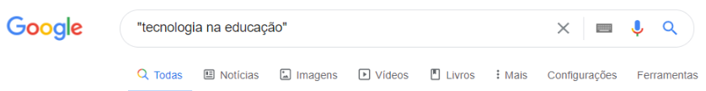
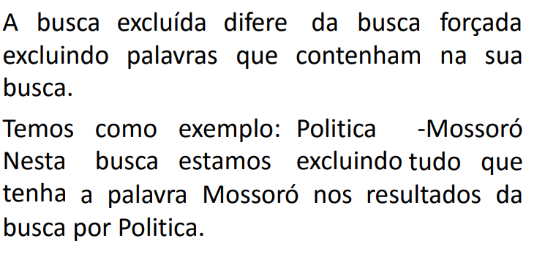

Métodos de busca
BUSCA FORÇADA
BUSCA EXCLUÍDA

Slide 8
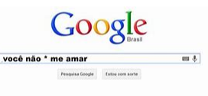
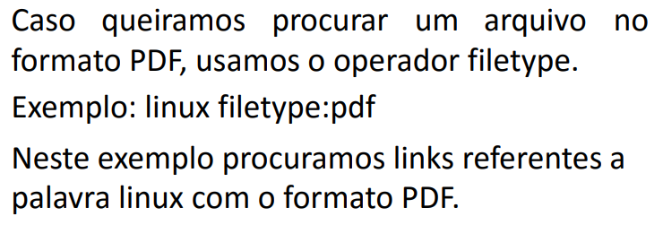
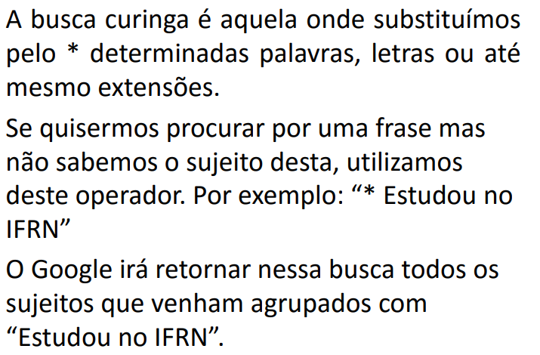
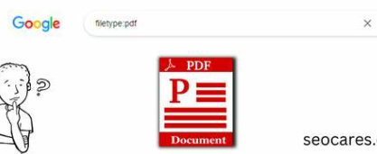
Métodos de busca
BUSCA POR EXTENSÃO
BUSCA USANDO CORINGA
SENAI”
SENAI”

Slide 9
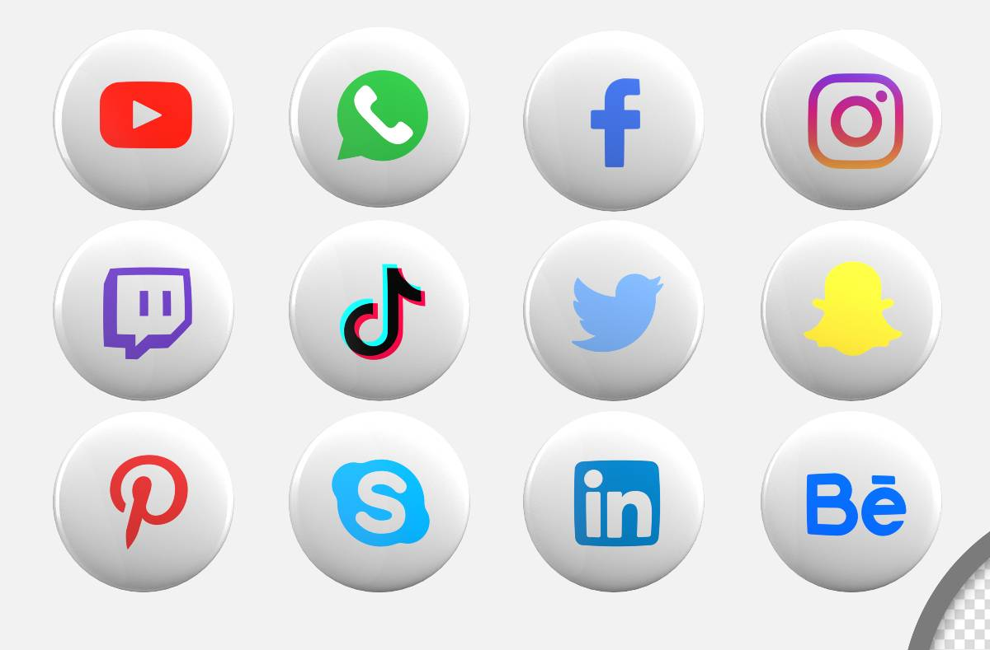
REDES SOCIAIS
As redes sociais são plataformas onde as pessoas podem consumir conteúdo de outros gratuitamente, partilhar o seu próprio conteúdo e conectar-se com outras pessoas através de gostos, comentários e mensagens privadas.
O objetivo primordial destas plataformas é, no fundo, conectar pessoas.
Com o fortalecimento da era digital, essas redes se tornaram o principal meio de entretenimento, relacionamento, fortalecimento de nichos e network.

Slide 10
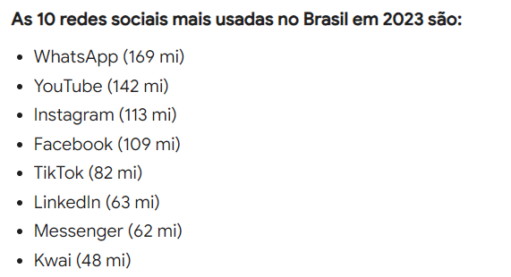
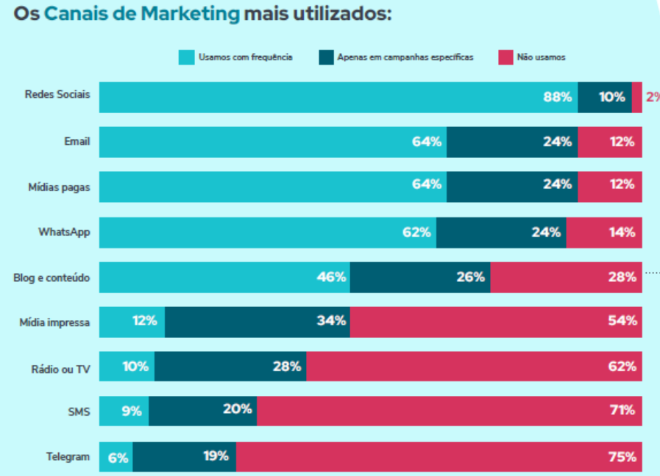
REDES SOCIAIS

Slide 11

REDES SOCIAIS
Facebook é um gigante das redes sociais. 90% dos usuários de Internet no Brasil usam a rede social — cerca de 120 milhões de pessoas.
Você pode aproveitar essa plataforma para:
Divulgar seu negócio e construir a imagem da marca;
Publicar lançamentos, ofertas e promoções;
Interagir com o público e fazer o atendimento ao consumidor (SAC);
Levar tráfego para o seu site;
Criar uma loja virtual para vender seus produtos;
Criar uma comunidade em torno da sua marca;
Participar de grupos sobre a sua área de atuação;
Criar eventos e convidar o público para participar;
Fazer transmissões ao vivo;
Criar anúncios pagos para públicos segmentados.

Slide 12
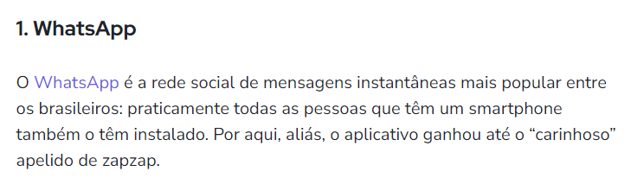

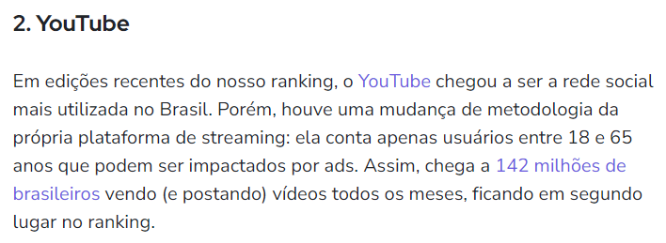

REDES SOCIAIS

Slide 13
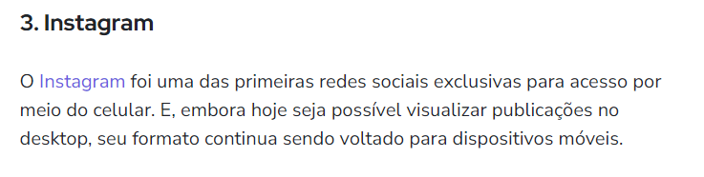

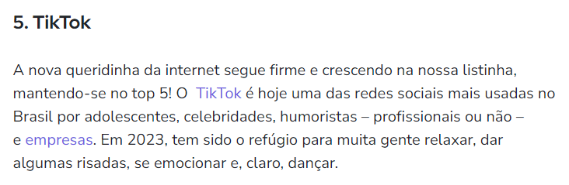

REDES SOCIAIS

Slide 14
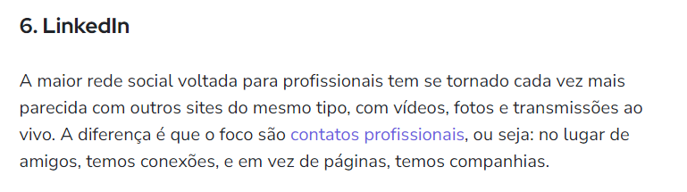

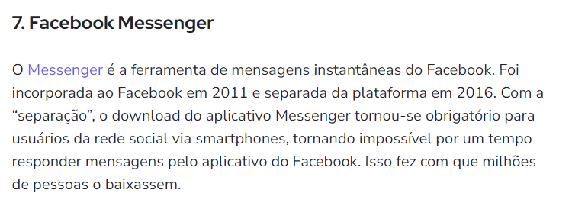

REDES SOCIAIS

Slide 15
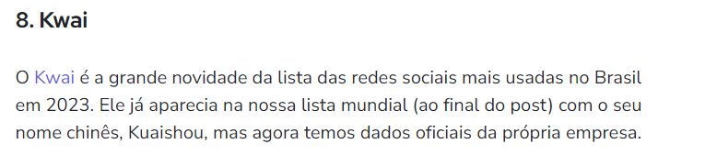


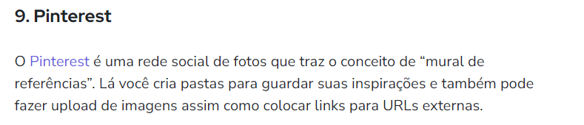
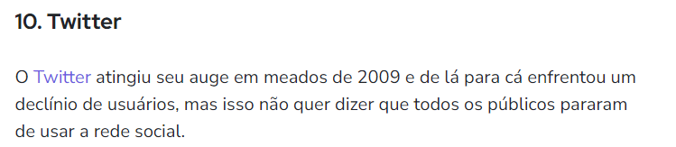

REDES SOCIAIS

Slide 16
REDES SOCIAIS

Slide 17
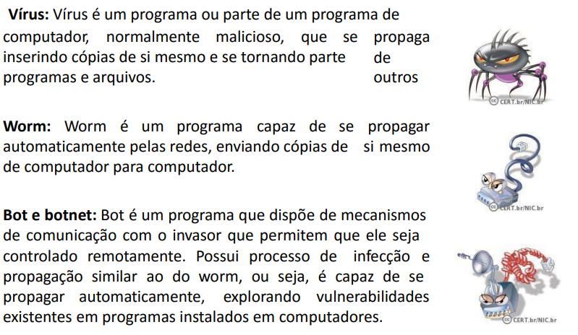
CÓDIGOS MALICIOSOS

Slide 18
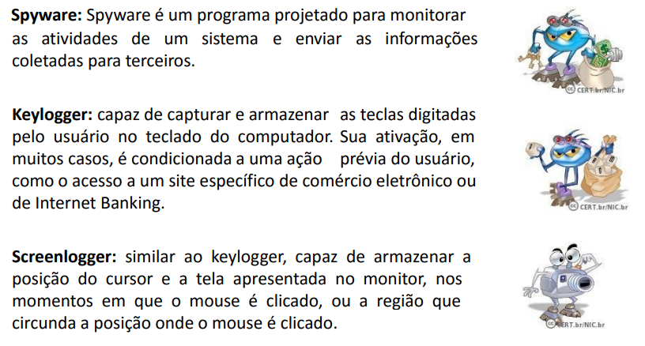
CÓDIGOS MALICIOSOS

Slide 19
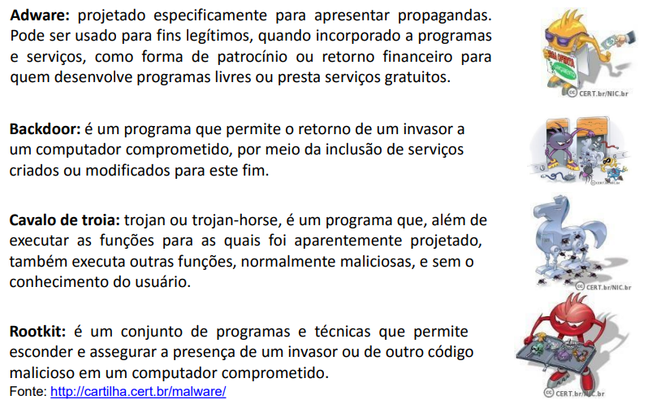
CÓDIGOS MALICIOSOS

Slide 20
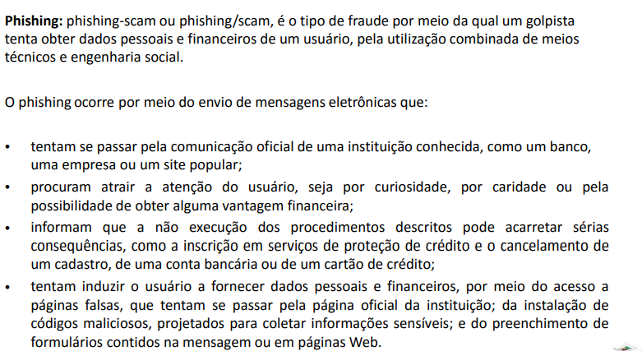
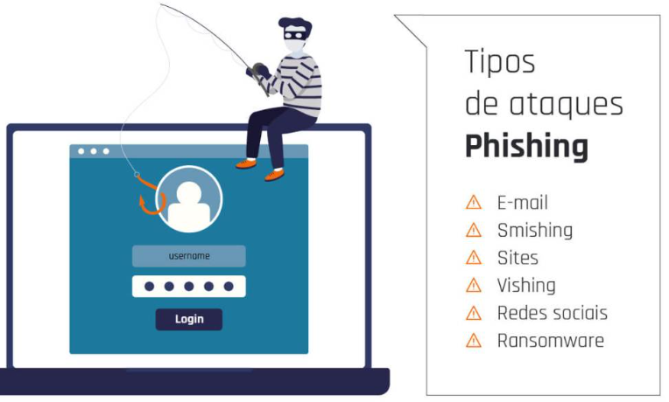

Golpes na Internet

Slide 21

Golpes mais comuns
Golpe do Pix
Existem várias versões do golpe do Pix, de modo geral, a pessoa é convencida a realizar uma transferência para outra conta. Os motivos são os mais diversos:
falso sequestro;
envio do comprovante de Pix falso para "devolver" o valor;
pedido de empréstimo de supostos conhecidos;
promoção de produtos ou serviços falsa;
falsas oportunidades de investimentos;
mensagens, e-mails e WhatsApp direcionando para links com vírus.

Slide 22
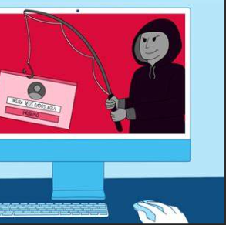
Golpes mais comuns
Golpe da confirmação de dados
Esse tipo de golpe ocorre quando um criminoso entra em contato com você, seja por ligação ou mensagem, dizendo ser um prestador de serviço de alguma instituição com a qual você já tenha algum vínculo.
Durante o contato, eles pedem confirmação dos seus dados pessoais como CPF, nome dos pais, endereço, data de aniversário, senhas e dados do token de banco físico.
Com esses dados, os bandidos conseguem abrir ou acessar contas e solicitar empréstimos em seu nome.

Slide 23
Golpes mais comuns
Golpe da confirmação de dados
Esse tipo de golpe ocorre quando um criminoso entra em contato com você, seja por ligação ou mensagem, dizendo ser um prestador de serviço de alguma instituição com a qual você já tenha algum vínculo.
Durante o contato, eles pedem confirmação dos seus dados pessoais como CPF, nome dos pais, endereço, data de aniversário, senhas e dados do token de banco físico.
Com esses dados, os bandidos conseguem abrir ou acessar contas e solicitar empréstimos em seu nome.

Slide 24
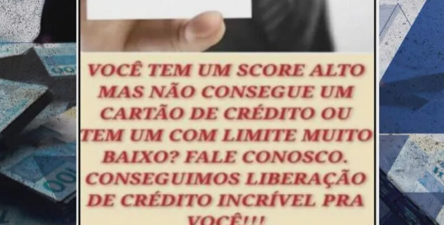

Golpes mais comuns
Golpe do Empréstimo/Crédito
Um suposto funcionário de alguma instituição financeira entra em contato com você dizendo que seu perfil foi aprovado para um empréstimo facilitado.
Mas, para receber esse valor, é necessário que você faça uma transferência para determinada conta como forma de ter aceitado o empréstimo.
Caso você tenha uma empresa, aposte em certificados digitais para transações online mais seguras.

Slide 25
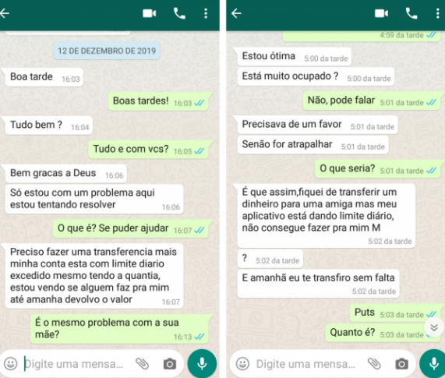
Golpes mais comuns
Golpe do WhatsApp
Um dos golpes financeiros mais comuns na internet é o golpe do WhatsApp.
Os bandidos tentam clonar o seu aparelho por meio de links falsos ou solicitações de autenticação do telefone.
Quando conseguem clonar e ter acesso ao WhatsApp, podem pedir dinheiro para sua lista de contatos, se passando por você.
Além disso, ainda podem vazar suas informações pessoais, mídias e conversas.

Slide 26
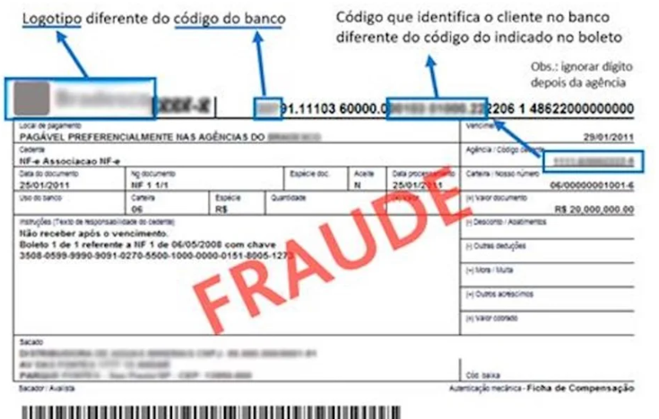
Golpes mais comuns
Golpe do Boleto Falso
Fique atento, pois parece muito com cobranças reais! Você recebe o boleto com seus dados e a empresa de origem parece conhecida. Essas cobranças podem chegar por e-mail, SMS ou WhatsApp.
Mesmo sem reconhecer essa cobrança, você acaba pagando, pois seus dados constam no boleto. Ao realizar o pagamento, o dinheiro vai para os criminosos.

Slide 27
Como se proteger dos golpes?
1. Não clique em links desconhecidos;
2. Ative a configuração em duas etapas para acessar redes sociais, aplicativos e e-mails;
3. Crie senhas fortes, evite sequências de números e datas comemorativas. Atualize-as sempre!;
4. Para qualquer pedido de ajuda financeira de conhecidos, ligue para a pessoa, faça uma videochamada e confirme se é um pedido real;
5. Não salve informações sigilosas no bloco de notas do celular;
6. Ao realizar qualquer transferência, verifique todos os dados da pessoa antes de finalizar. Se o beneficiário for você, não confie somente no comprovante, verifique também o saldo de sua conta;
7. Nunca forneça senhas, tokens, códigos de ativação, pois nenhuma instituição financeira pede esses dados;
8. Atualizações cadastrais nunca solicitam senha;
9. Mantenha o antivírus do seu computador sempre atualizado;
10. Utilize cartão virtual para compras online;
11. Não compartilhe dados sigilosos em canais não oficiais.

Slide 28

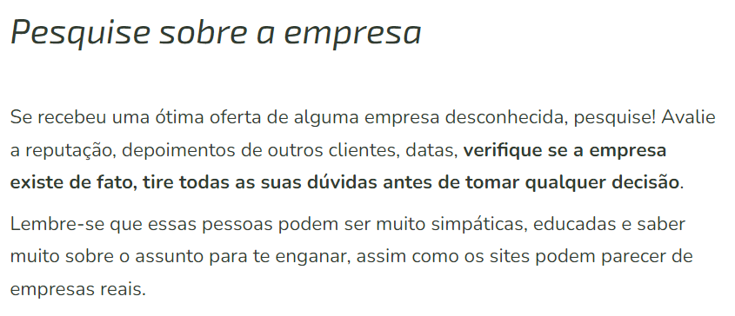
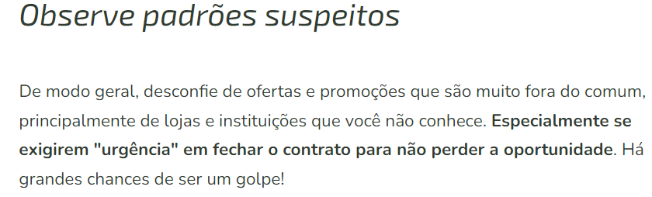
Como se proteger dos golpes?

Slide 29
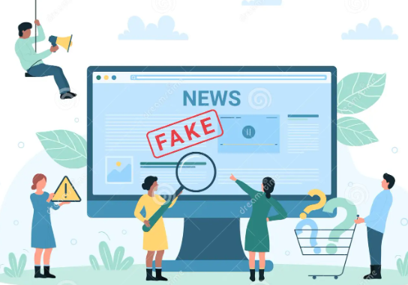
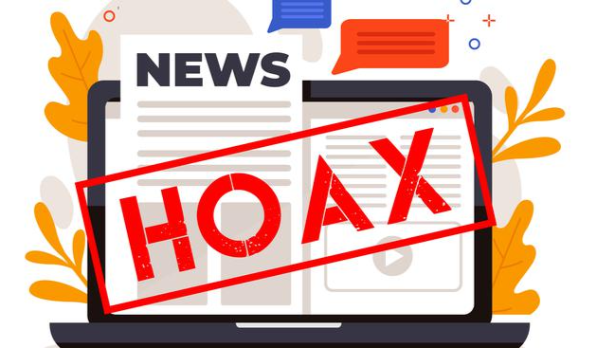
HOAX X FAKE NEWS
“HOAX” pode ser qualquer mensagem enganosa com o objetivo de enganar,
“FAKE NEWS” refere-se especificamente à imitação da forma de notícias para disseminar informações falsas.
Ambos contribuem para o problema maior da desinformação, mas “fake news” é um subconjunto mais específico dentro desse fenômeno
“HOAX”
Pode não ser necessariamente uma notícia, mas pode incluir diferentes tipos de mensagens falsas ou enganosas, como lendas urbanas, teorias da conspiração ou alertas falsos.
“FAKE NEWS”
É um termo mais específico que se refere à falsificação da forma de notícia.

Slide 30

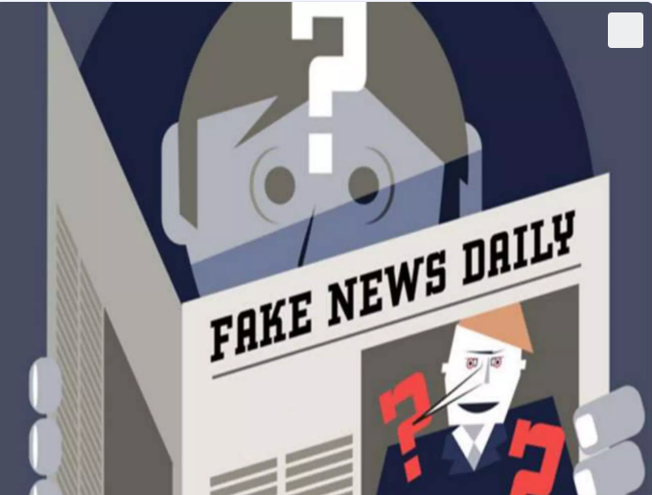
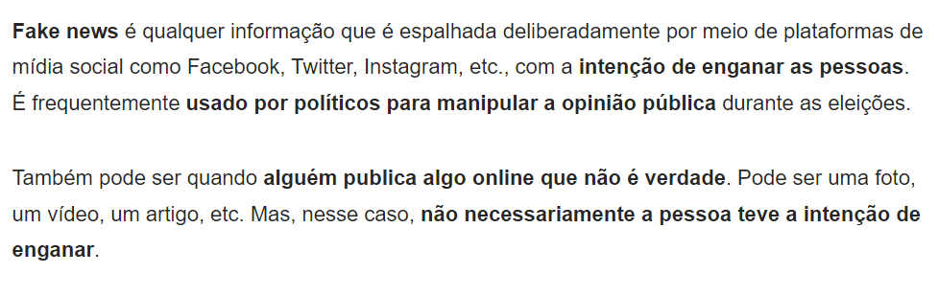

Slide 31
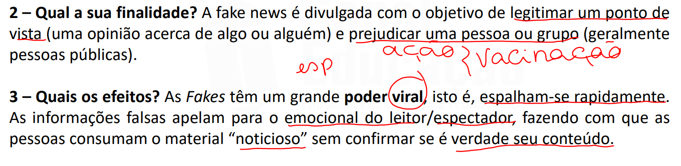
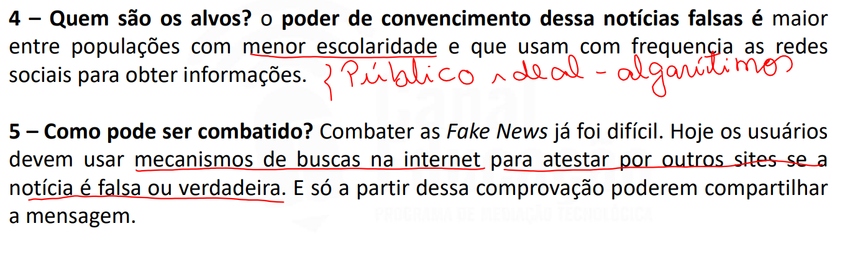

Slide 32
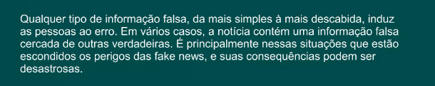
De vez em quando, nas redes sociais, a gente se pega compartilhando notícias falsas, fotos modificadas, boatos de todo tipo.
O problema é quando a matéria é falsa. E, pior ainda, se é uma matéria falsa que não foi criada por motivos humorísticos ou literários(sim, considero o “jornalismo ficcional” uma interessante forma de literatura), mas para prejudicar a imagem de alguém, não importa de que posição ou tendência.
Inventa-se uma arbitrariedade ou falcatrua, joga-se nas redes sociais e aguarda-se o resultado.
Nesse caso, a multiplicação da notícia falsa (que está sempre sujeita a ser denunciada juridicamente como injúria, calúnia ou difamação) se dá em várias direções.
Antes de curtir, comentar ou compartilhar, procuro checar as fontes, ir aos links originais.

Slide 33
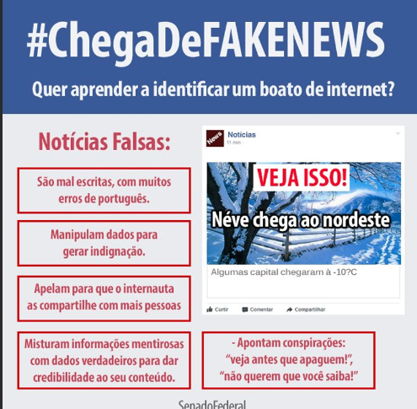
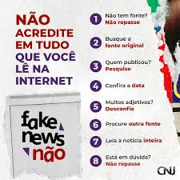
Dicas para não se deixar enganar por Fake News

Slide 34
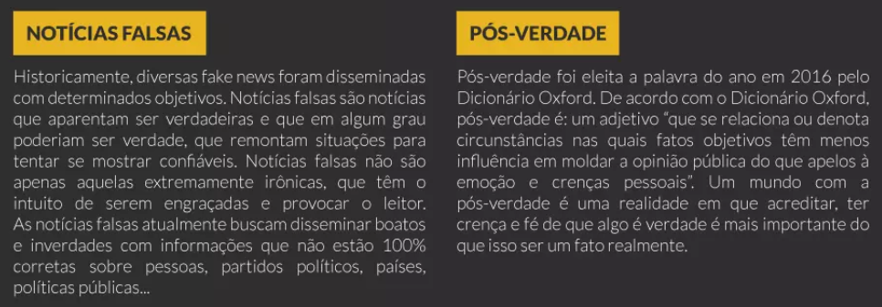



Slide 35


Slide 36



Slide 37





Slide 38


Slide 39

github.com/sammyfreitas/QUA_153

Slide 40
Perguntas​
?​
anthony.freitas@docente.senai.br

